Slide 1
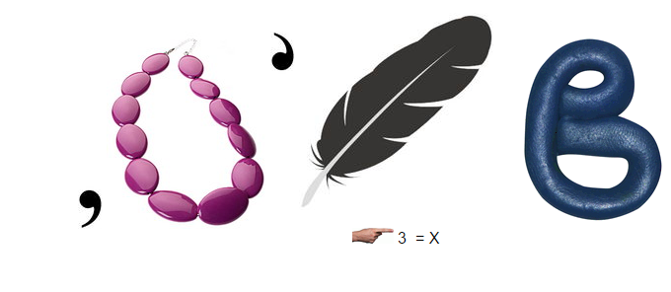
Р=Х
Р=Х
УСПЕХОВ !

Slide 2
исследователь
л

Slide 4
Местоимение
Тема:
Цели:
- ответить на вопрос: «Что называется местоимением?»;
- учиться определять местоимения в предложении и правильно использовать их в речи.

Slide 6
Личные местоимения
Ед.ч. Мн.ч.
1 лицо я мы
2 лицо ты вы
3 лицо он, она, оно они

Slide 8
Поднялась метель. Метель замела тропинки и дороги.
Поднялась метель. Она замела тропинки и дороги.
Дубы росли вдоль дороги. Дубы стояли большие и важные.
Дубы росли вдоль дороги. Они стояли большие и важные.

Slide 10
Чем вы, гости, торг ведете,
И куда теперь плывете?

Slide 11
Не сумел ты взять выкупа с рыбки. . .

Slide 12
Кабы я была царица, -
Говорит одна девица. . .

Slide 13
Мы объехали весь свет:
За морем житье не худо. . .

Slide 15
Цели:
- ответить на вопрос: «Что называется местоимением?»;
- учиться определять местоимения в предложении и правильно использовать их в речи.

